Slide 1
Патриарх Гермоген
Материал подготовила:
Трифонова Людмила Петровна,
учитель ИЗО, МХК, Религии России.
МБОУ Арефинская СОШ,
Нижегородская область.

Slide 2
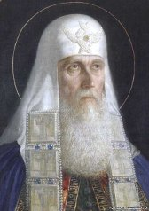
Патриарх Гермоген

Slide 3
Патриарх Гермоген
Происходил из донских казаков и родился в одном из придонских станиц ( а по другим сведениям родоначальниками его были князья Галицыны). По преданию, при святом крещении младенцу дали имя Ермолай. Подростком он ушел в Казань и поступил в Спасо – Преображенский монастырь. Здесь жил на покое оснаватель монастыря святитель Варсонофий, бывший архиепископом в Твери. Старец взял Ермолая под своё руководство, обучал его и укреплял в вере и благочестии. Ермолай был посвящён в священнический сан и определён к церкви святителя Николая.

Slide 4
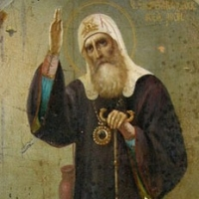
Вскоре о. Ермолай лишился жены и принял монашество с именем – Гермоген. Новый инок отличался благочестием, хорошо знал священное писание, творение Святых Отцов и Церковную историю. Царь Федор Иоаннович возвёл его в сан митрополита Казанского.

Slide 5
Смута
Во времена смуты, святитель открыто восстал против поляков, и своими воззваниями проникнутыми пламенной любовью к Родине, ободрял и укреплял русских людей. Мстиславский, Салтыков, Андронов и др. видя, что в городах собираются ополчения, 5 декабря явились к патриарху Гермогену и стали просить его о благословении. Но он ответил: « Нет вам благословения, а если же вы меня не послушаете, то я возложу на вас клятву и прокляну всех, кто пристанет к вашему совету.»

Slide 10
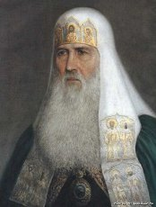
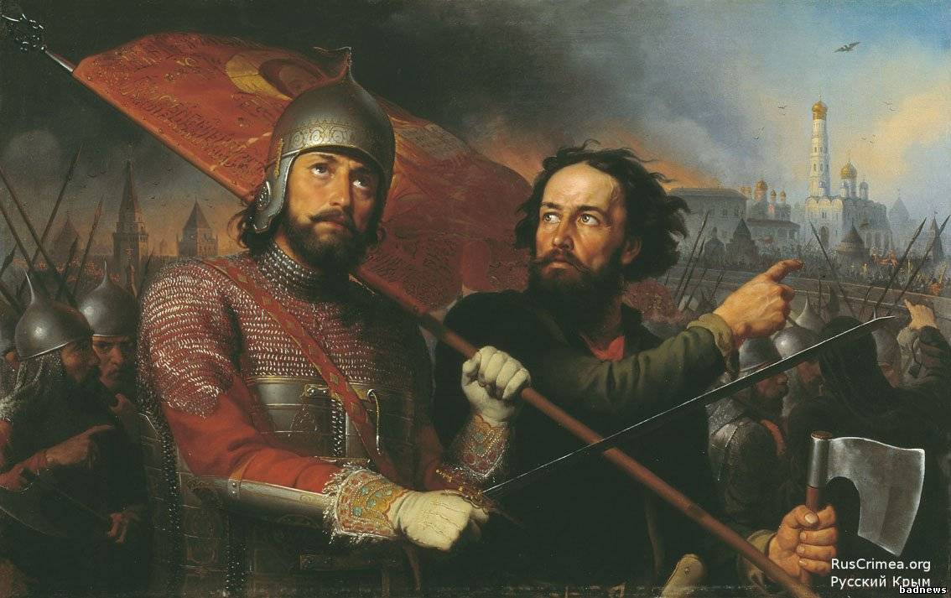

Slide 12
Источники:
Учебник. Религии России. Часть 2: учебное пособие для учащихся 9 классов общеобразовательных школ / авт. – сост. В.К.Романовский, Л.А.Гончар. – Н.Новгород: Нижегородский институт развития образования, 2013.

